Slide 1

Estruturas de Repetição e
Funções em JavaScript

Slide 2
Objetivos
Utilizar estruturas de repetição para automatizar tarefas.
Criar funções reutilizáveis.
Trabalhar com parâmetros e retornos.
Entender o conceito de escopo.
Utilizar Arrow Functions.
Desenvolver uma tabuada automática.
Criar uma calculadora simples utilizando funções.

Slide 3
O que são Estruturas de Repetição?
As estruturas de repetição permitem executar um bloco de código várias vezes sem precisar repetir comandos manualmente.
Imagine que você precise exibir os números de 1 a 100.
Forma incorreta:
console.log(1);
console.log(2);
console.log(3);
...
console.log(100);
Forma correta:
for(let i = 1; i <= 100; i++){
console.log(i);
}

Slide 4
Estrutura FOR
O FOR é utilizado quando sabemos quantas vezes a repetição deverá acontecer.
Sintaxe
for(inicialização; condição; incremento){
// código
}
Exemplo simples:
for(let i = 1; i <= 10; i++){
console.log(i);
}
Exemplo: Somando números
let soma = 0;
for(let i = 1; i <= 5; i++){
soma += i;
}
console.log(soma);

Slide 5
Estrutura WHILE
O WHILE executa enquanto a condição for verdadeira.
Primeiro verifica a condição.
Sintaxe
while(condição){
// código
}
Exemplos:
let contador = 1;
while(contador <= 5){
console.log(contador);
contador++;
}
let senha = "";
while(senha !== "1234"){
senha = prompt("Digite a senha:");
}
alert("Acesso permitido!");

Slide 6
Estrutura DO WHILE
Executa pelo menos uma vez antes de verificar a condição.
Executa primeiro e verifica depois.
Sintaxe
do{
// código
}
while(condição);
Exemplo
let numero = 1;
do{
console.log(numero);
numero++;
}
while(numero <= 5);

Slide 7
Funções
Funções são blocos de código reutilizáveis.
Imagine que você precisa calcular várias somas.
Sem função:
let valor1 = 10 + 20;
let valor2 = 50 + 30;
Com função:
function somar(valor1, valor2){
return valor1 + valor2;
}
Declaração de Funções
Sintaxe
function nomeDaFuncao(){
// código
}
Parâmetros
Parâmetros são valores recebidos pela função.
function mostrarNome(nome){
console.log("Olá " + nome);
}
mostrarNome("João");
mostrarNome("Maria");
Múltiplos parâmetros
function soma(a, b){
console.log(a + b);
}
soma(10, 5);
Retorno de Funções
O RETURN devolve um valor.
function multiplicar(a, b){
return a * b;
}
let resultado = multiplicar(5, 4);
console.log(resultado);

Slide 8
Escopo de Variáveis: Escopo define onde uma variável pode ser utilizada.
Variável Global
Pode ser acessada em qualquer lugar.
let empresa = "Senac";
function mostrarEmpresa(){
console.log(empresa);
}
mostrarEmpresa();
Resultado: Senac
Variável Local
Existe apenas dentro da função.
function teste(){
let nome = "Carlos";
console.log(nome);
}
teste();
let curso = "JavaScript";
function exibirCurso(){
let modulo = "Funções";
console.log(curso);
console.log(modulo);
}
exibirCurso();
let cidade = "Blumenau";
function mostrarCidade(){
let bairro = "Centro";
}
console.log(cidade);
console.log(bairro);
Qual linha gerará erro?

Slide 9
Arrow Functions → Forma moderna de criar funções
Forma tradicional
function somar(a, b){
return a + b;
}
Arrow Function
const somar = (a, b) => {
return a + b;
}
Arrow simplificada
const somar = (a, b) => a + b;
Exemplo
const quadrado = numero => numero * numero;
console.log(quadrado(5));
Resultado:25

Slide 10
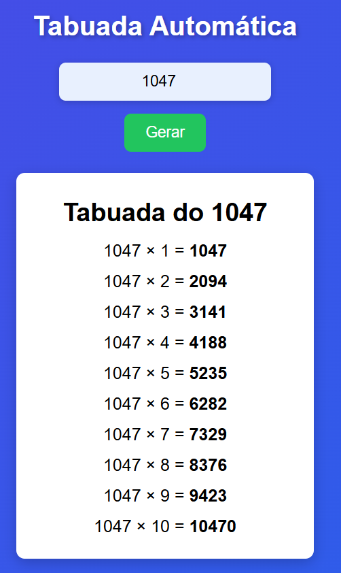
aula03.html
<!DOCTYPE html>
<html lang="pt-br">
<head>
<meta charset="UTF-8">
<meta name="viewport" content="width=device-width, initial-scale=1.0">
<title>Tabuada</title>
<link rel="stylesheet" href="aula03.css">
</head>
<body>
<h1>Tabuada Automática</h1>
<input type="number" id="numero">
<button onclick="gerarTabuada()">
Gerar
</button>
<div id="resultado"></div>
<script src="aula03.js"></script>
</body>
</html>
aula03.css
*{
margin: 0;
padding: 0;
box-sizing: border-box;
}
body{
font-family: Arial, Helvetica, sans-serif;
background: linear-gradient(135deg, #4f46e5, #2563eb);
min-height: 100vh;
display: flex;
flex-direction: column;
align-items: center;
padding-top: 50px;
}
h1{
color: white;
margin-bottom: 25px;
text-align: center;
text-shadow: 2px 2px 5px rgba(0,0,0,0.3);
}
input{
width: 250px;
padding: 12px;
border: none;
border-radius: 8px;
font-size: 18px;
text-align: center;
margin-bottom: 15px;
box-shadow: 0 2px 8px rgba(0,0,0,0.2);
}
button{
background-color: #22c55e;
color: white;
border: none;
padding: 12px 25px;
font-size: 18px;
border-radius: 8px;
cursor: pointer;
transition: 0.3s;
margin-bottom: 25px;
}
aula03.js
function gerarTabuada(){
let numero = Number(document.getElementById("numero").value);
let resultado = document.getElementById("resultado");
if(numero === 0){
resultado.innerHTML = "Digite um número válido.";
return;
}
resultado.innerHTML = `<h2>Tabuada do ${numero}</h2>`;
for(let i = 1; i <= 10; i++){
resultado.innerHTML += `
<p>${numero} × ${i} = <strong>${numero * i}</strong></p>
`;
}
}
button:hover{
background-color: #16a34a;
transform: scale(1.05);
}
#resultado{
background-color: white;
width: 350px;
padding: 20px;
border-radius: 10px;
box-shadow: 0 5px 15px rgba(0,0,0,0.2);
font-size: 20px;
line-height: 1.8;
text-align: center;
}
@media (max-width: 480px){
input{ width: 90%;
}
#resultado{ width: 90%;
}
button{ width: 90%;
}
}

Slide 11
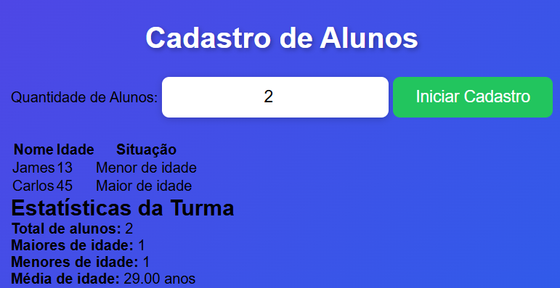
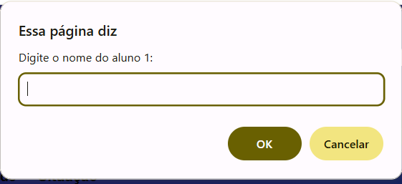
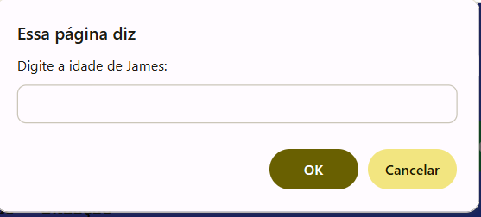
Exercício proposto
Criar um sistema que utilize estruturas de repetição, funções e conceitos de escopo para cadastrar alunos e gerar estatísticas e separando os arquivos aula03_desafio.html, aula03_desafio.CSS e aula03_desafio.JS.
Requisitos:
Solicitar a quantidade de alunos que serão cadastrados.
Utilizar um laço de repetição para cadastrar:
  Nome do aluno
  Idade do aluno
Criar uma função para verificar se o aluno é:
  Menor de idade (<18 anos)
  Maior de idade (>=18 anos)
Exibir todos os alunos cadastrados na tela.
Mostrar ao final:
  Total de alunos cadastrados
  Quantidade de maiores de idade
  Quantidade de menores de idade
  Média de idade da turma
Regras
Utilizar pelo menos um for, while ou do while
Criar uma função chamada:
function verificarIdade(idade){
// retorno da situação
}
Criar uma função para calcular a média das idades
Utilizar return nas funções
Organizar o código em funções reutilizáveis

Slide 12
Conclusão
Nesta aula aprendemos:
Estruturas de repetição (for, while, do while)
Criação de funções
Parâmetros e retornos
Escopo local e global
Arrow Functions
Desenvolvimento de uma Tabuada Automática
Criação de uma Calculadora utilizando Funções

